Slide 1
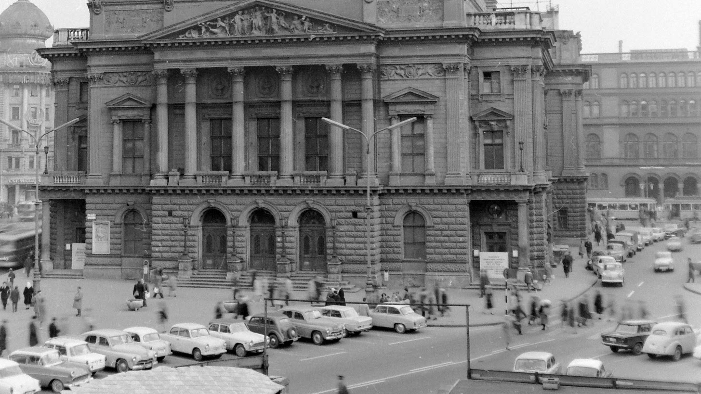
A Nemzeti színház Klasszikusai

Slide 2
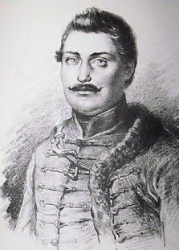
Katona József (1791-1830)
A jogi egyetemi tanulmányai során színészként csatlakozott a pesti magyar színtársulathoz (1807-1815)
1815-ben tett ügyvédi vizsgát,
Tevékenysége: Pesti ügyvédek irodájában
1820 önálló ügyvédi iroda működtetése - kudarc
1820 Kecskeméten alügyész
Művei:
A szegény lantos és az Örökség (1811) - Drámafordítások
István, a magyarok első királya (1813)
Jeruzsálem pusztulása (1814)
A rózsa, vagyis a tapasztalatlan légy a pókok között
1826 Kecskeméten városi főügyész lett
Zárkózott, magányos életet élt, színjátszással, irodalommal hivatásszerűen nem foglalkozott

Slide 3
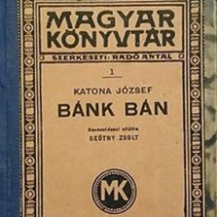
1815 - az Erdélyi Múzeum pályázatára készült el a történelmi dráma első változata
Az “első kidolgozás”-ban mind a cselekményben, mind az egyes drámai szituációkban jelentősek az eltérések. Az eredeti szöveg több, mint 2500 sorából csak 344 maradt meg.
1819 - A második kidolgozásban Katona a megismert forrásművek alapján pontosítja művét (a cselekmény időpontja)
1820 - nyomtatásban jelenik meg

Slide 4
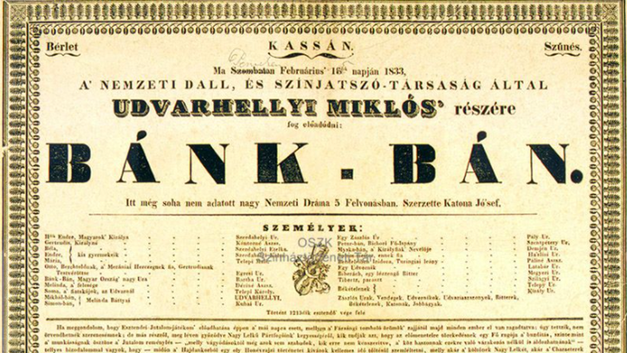
Ősbemutató:
1819 májusára készült el a mű, s a tervek szerint ősszel a pesti színház be is mutatta volna. A cenzúra azonban megakadályozta a bemutatást, csak a kiadáshoz járult hozzá.
A cenzor indoklása szerint "Bánk nagysága elhomályosítja a királyi házét". Ugyanakkor attól is tarthattak, hogy a darabot, különösen a benne szereplő uralkodógyilkosságot, propagandaként használhatják Habsburg- és királyságellenes mozgalmak támogatására.
Ősbemutató a szerző barátjának, Udvarhelyi Miklósnak köszönhető
Kassa, 1833. febr. 15.
Először a Nemzeti Színházban: 1839. március 23.
1845-től kezdve a Nemzeti Színház műsorán évenként is többször mutatták be

Slide 5
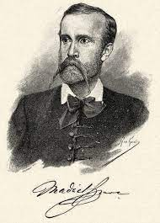
Madách Imre(1823-1864)
1837 őszétől a pesti egyetemre került
filozófiai tanfolyam, majd a jogi kar első évének hallgatója volt
Az 1848-as forradalom, majd a szabadságharc idején részt vett az új közigazgatás megszervezésében, a nemzetőrség felállításában, sőt maga is jelentkezett katonai szolgálatra
1849-ben pedig az orosz csapatok elleni népfelkelést szervezte
Művei:
Lantvirágok, első s egyetlen verseskötete (1840)
Férfi és nő (1843)
Csák végnapjai (1843-1861)
Vadrózsák (1844)
Mózes (1860-1861)

Slide 6
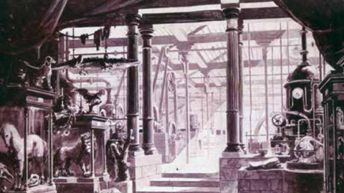
Az ember tragédiája-Ősbemutató:
1860. március 26-án keletkezett mű 1883. szeptember 21-én került első ízben színpadra
A késedelem oka nyilvánvalóan a műfaj és a kortárs színpad összeférhetetlenségében keresendő. A későromantika színháza nem volt alkalmas egy hatalmas emberiségköltemény gondolati világának megjelenítésére.
a Nemzeti Színház igazgató-rendezője, Paulay Ede állította legelőször színre

Slide 7
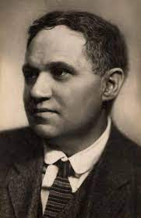
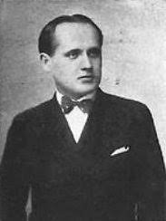
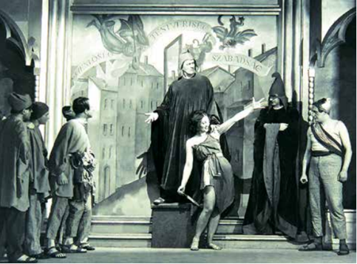
További bemutatók:
Az I. VH utáni forradalmi években nem lehetett játszani, mert a baloldaliak haragudtak a falanszter-jelenet miatt. Sőt még az iskolai kötelező olvasmányok sorából is törölni akarták a Tragédiát.
1923 – Hevesi Sándor
1908-as előadásban mind a látvány- és a zenei elemek, mind a dramaturgiai változtatások arra utalnak, hogy Hevesi egy új, látványos, magával ragadó Tragédiát álmodott.
1939 – Németh Antal rendezése
újra gondolta a madáchi mű színpadi megjelenítésének lehetőségeit
„Az új rendezés nem forradalmi újításokra tör, hanem a tradícióban gyökerezik, a múltnak jövőbe mutató eredményeiből, ezeknek egységes felhasználásából alakítja ki az új színpadi formát.”

Slide 8
További bemutatók:
1947-ig volt lehetséges Az ember tragédiája színpadi előadása
1955 - az előadás miatt fölháborodott a pártfőtitkár, Rákosi Mátyás
1960 – Révai József:
nem a mű betiltásával követte el a párt a legnagyobb hibát, hanem azzal, hogy mindaddig nem sikerült kidolgozniuk a Madách mű helyes, marxista értelmezését.”
Major Tamás:
„Madách Imre halálának 100 éves évfordulóján nemcsak azért játsszuk el Az ember tragédiáját, mert jubileumot ünneplünk. Semmi sem veszélyesebb egy nagy jelentőségű irodalmi műre, mint az akadémikus ünneplés, vagy meghatott zászlóhajtás a nagy nemzeti érték előtt. Az ilyen évforduló egyben próbatétel is. Kibírta-e a remekmű a hosszú évtizedek őrlő hatását, élő tudott-e maradni, nem borítja-e el a tisztelet, nem ásta-e el értékeit az évszázad pora?”

Slide 9
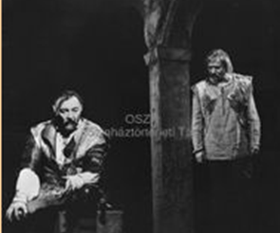
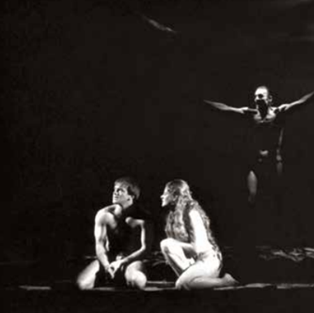
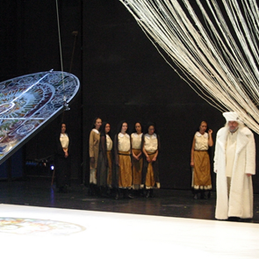
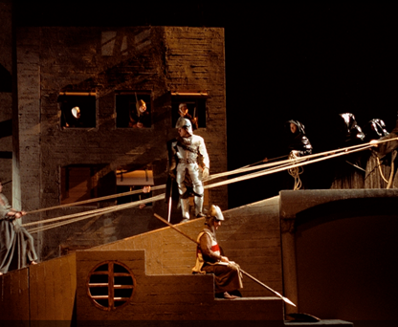
A két mű rendezése 2002-ig
Bánk Bán:
a Bánk bán mint „egységes színpadi alkotás” (Pándi Pál)
Nemzeti Színház, 1975. március 22
Az ember tragédiája:
2002. március 15-én az új Nemzeti épületének megnyitásán
Szikora János bírált rendezése

Slide 10
Köszönjük a figyelmet!
Készítette:
varga könyvmolyok

